Slide 1
Funciones de bases de datos
María Emilia Agis 158189
Óscar Cortés 158526
Héctor Vela 149427

Slide 2
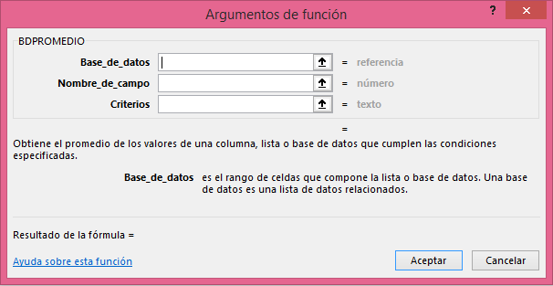
bdpromedio
Obtiene el promedio de los valores de la columna, lista o base de datos.
Seleccionar base de datos completa
“Nombre de la columna” o número de columna
Rango de celdas que contiene condiciones específicas.

Slide 3
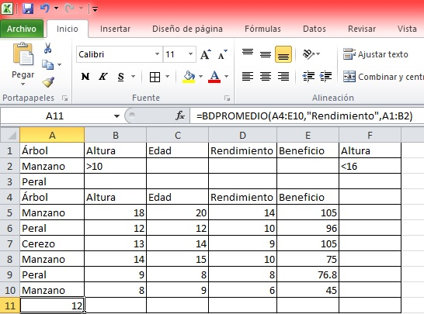
Ejemplo de bdpromedio

Slide 4
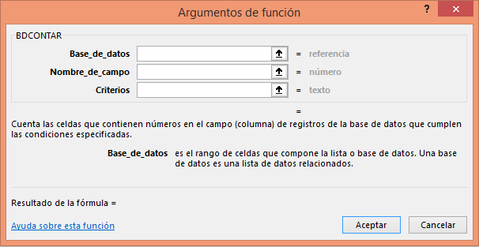
bdcontar
Cuenta las celdas con entradas NUMÉRICAS de cierto campo, siempre y cuando los registros cumplan las condiciones especificadas por el usuario.
Seleccionar base de datos completa
“Nombre de la columna” o número de columna
Rango de celdas que contiene condiciones específicas.

Slide 5
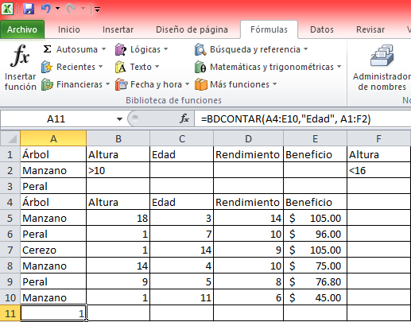
Ejemplo de bdcontar

Slide 6
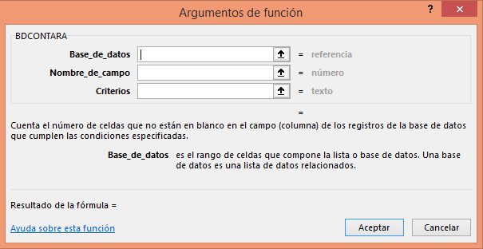
bdcontara
Cuenta las celdas que no están en blanco de cierto campo, siempre y cuando los registros cumplan las condiciones especificadas por el usuario. Es decir, cuenta las celdas que tengan cualquier tipo de carácter.
Seleccionar base de datos completa
“Nombre de la columna” o número de columna
Rango de celdas que contiene condiciones específicas.

Slide 7
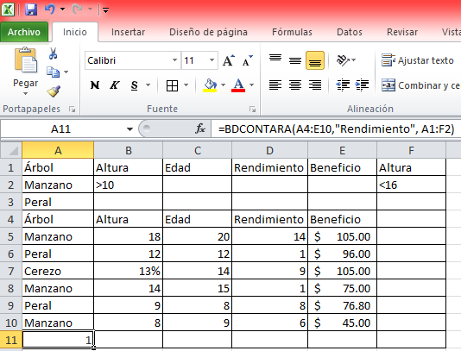
Ejemplo de bdcontara

Slide 8
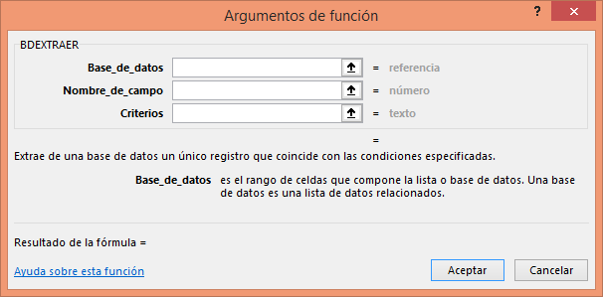
bdextraer
Saca de la base de datos un solo registro o renglón que coincida con las condiciones especificadas por el usuario.
Seleccionar base de datos completa
“Nombre de la columna” o número de columna
Rango de celdas que contiene condiciones específicas.

Slide 9
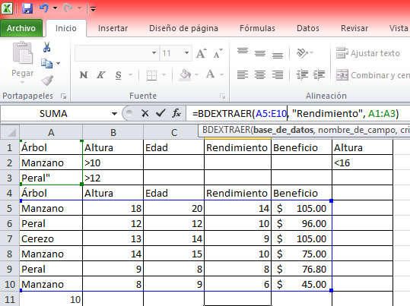
Ejemplo de bdextraer

Slide 10
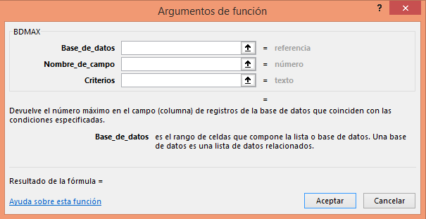
bdmax
Regresa el valor máximo de la columna deseada, siempre y cuando este registro cumpla con las condiciones especificadas por el usuario.
Seleccionar base de datos completa
“Nombre de la columna” o número de columna
Rango de celdas que contiene condiciones específicas.

Slide 11
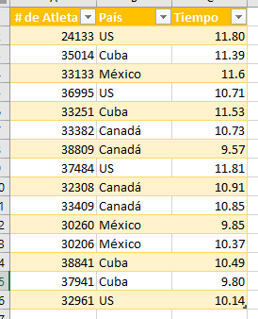

Ejemplo de bdmax

Slide 12
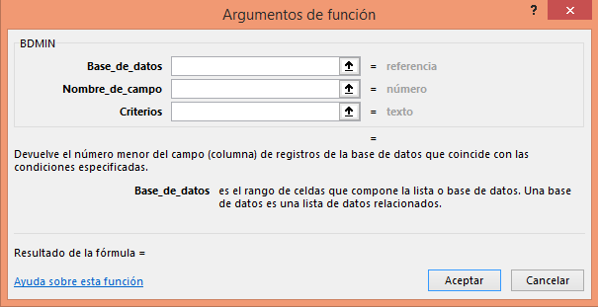
bdmin
Regresa el valor máximo de la columna deseada, siempre y cuando este registro cumpla con las condiciones especificadas por el usuario.
Seleccionar base de datos completa
“Nombre de la columna” o número de columna
Rango de celdas que contiene condiciones específicas.

Slide 13
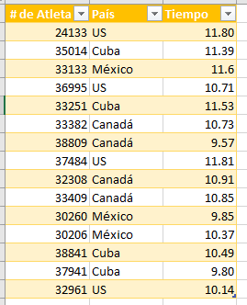
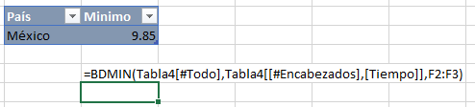
Ejemplo de bdmin

Slide 14
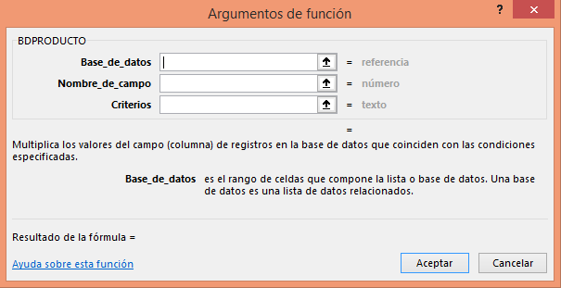
bdproducto
Devuelve la multiplicación de las entradas de la columna seleccionada, siempre y cuando los registros cumplan con las condiciones especificadas por el usuario.
Seleccionar base de datos completa
“Nombre de la columna” o número de columna
Rango de celdas que contiene condiciones específicas.

Slide 15
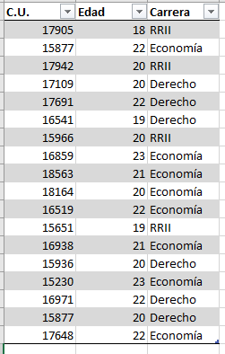

Ejemplo de bdproducto

Slide 16
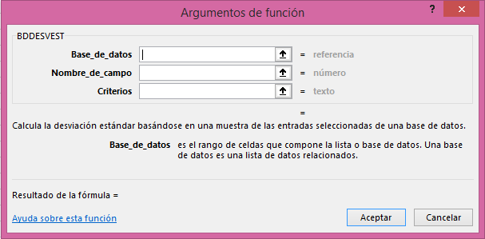
bddesvest
Calcula la desviación estándar de la población basándose en una MUESTRA de las celdas seleccionadas.
Seleccionar base de datos completa
“Nombre de la columna” o número de columna
Rango de celdas que contiene condiciones específicas.

Slide 17
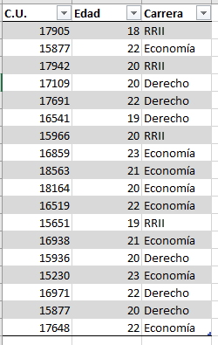

Ejemplo de bddesvest

Slide 18
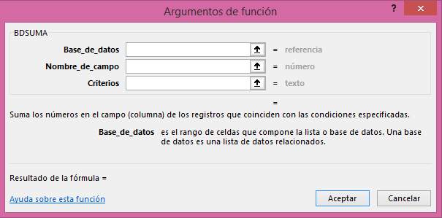
bdsuma
Suma los valores de la columna seleccionada, siempre y cuando el registro cumpla con las condiciones especificadas por el usuario.
Seleccionar base de datos completa
“Nombre de la columna” o número de columna
Rango de celdas que contiene condiciones específicas.

Slide 19
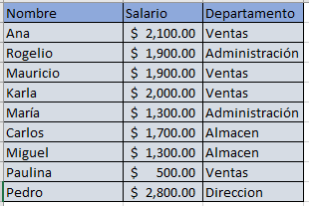
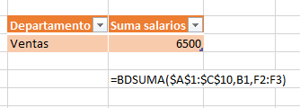
Ejemplo de bdsuma

Slide 20
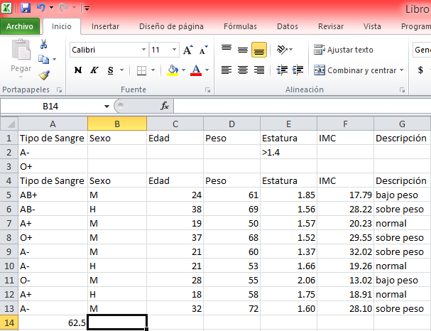
Ejercicio
Utilizando bdpromedio, obtenga el promedio de los pesos a partir de la condición establecida.

